Slide 1
호흡기 단말장치 사용 가이드
AllSense 호흡기 단말장치

Slide 2
CONTENTS
호흡기 단말장치 세팅
2. 파일 세팅 및 측정

Slide 3
01
호흡기 단말장치 세팅
장치 구성품
단말장치 세팅 – 전원어댑터 및 USB 포트 연결

Slide 4
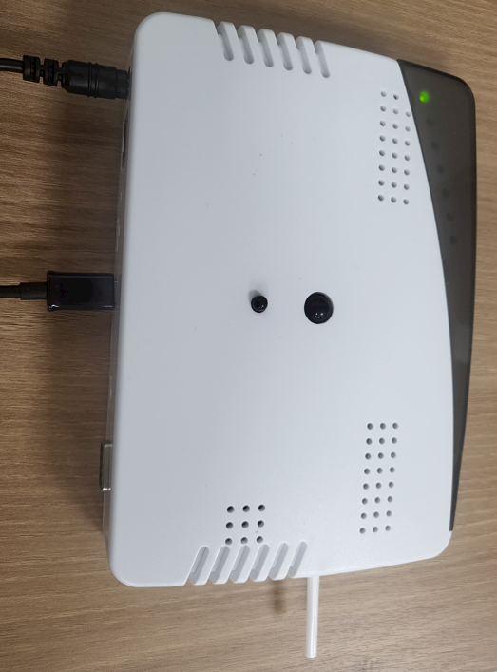
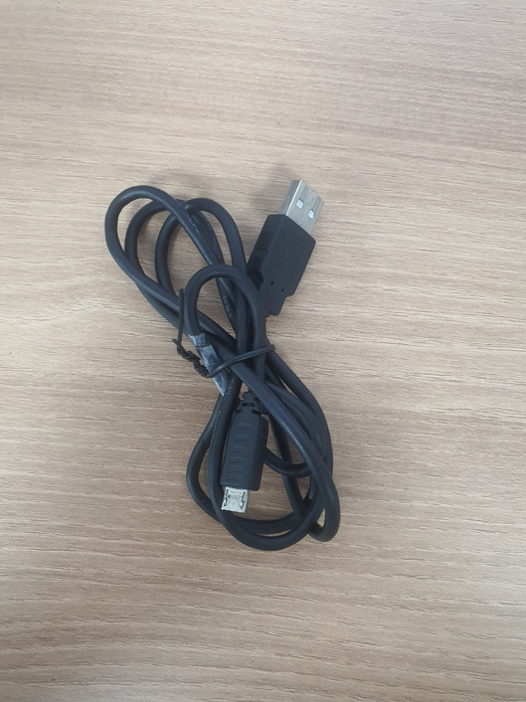
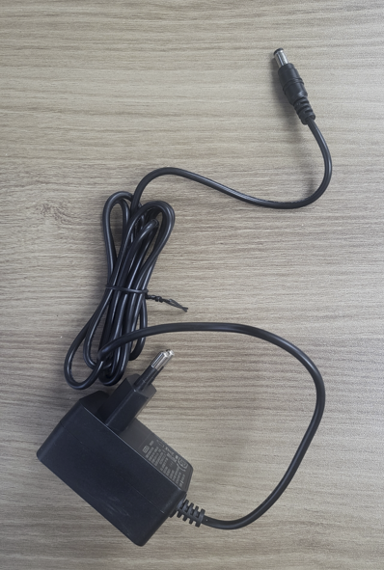
1. 장치 구성품
AllSense 호흡기 단말 장치
USB 케이블
전원 어댑터

Slide 5
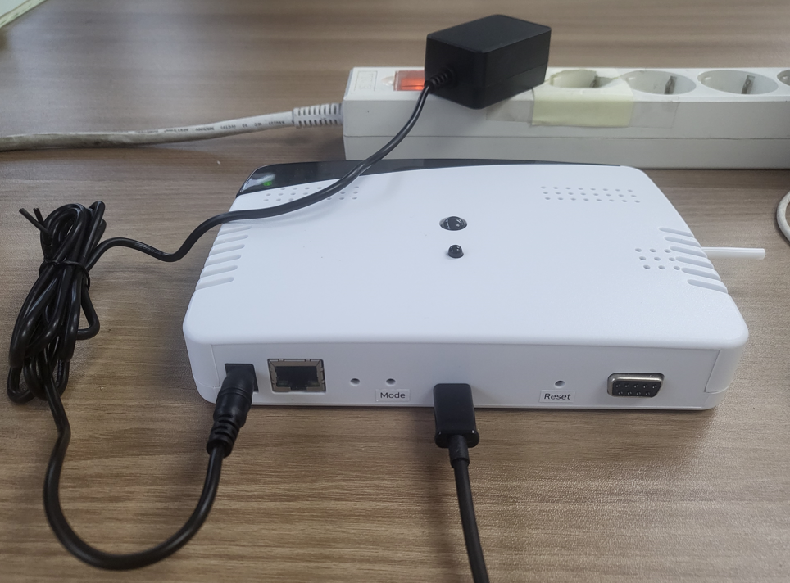
2. 단말장치 세팅_전원 어댑터 및 USB 포트 연결
①
②
호흡기단말장치 연결부
1번의 전원 어댑터, 2번의 USB 단자 라인을 (노트북과) 연결하고 단말장치 전원 ON

Slide 6
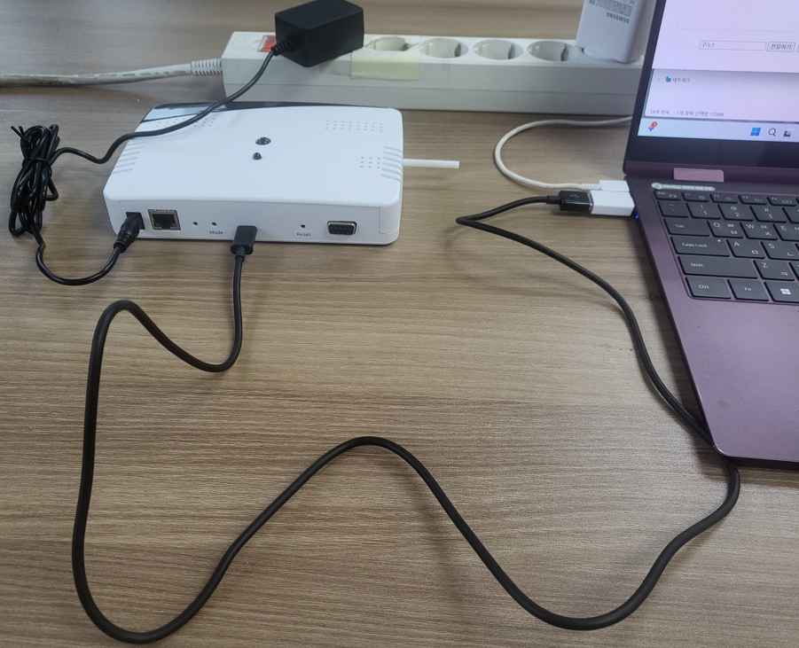
2. 단말장치 세팅_전원 어댑터 및 USB 포트 연결
①
②
호흡기 단말장치 연결부 화면

Slide 7
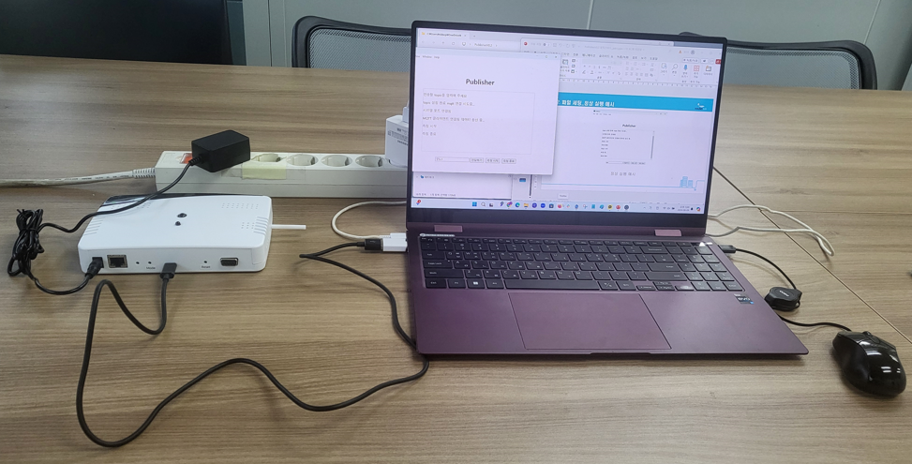
2. 단말장치 세팅_전원 어댑터 및 USB 포트 연결
호흡기 단말장치와 노트북 연결 화면

Slide 8
02
파일 세팅 및 측정
폴더 내 exe파일 실행
측정 및 센서 데이터 전송

Slide 9
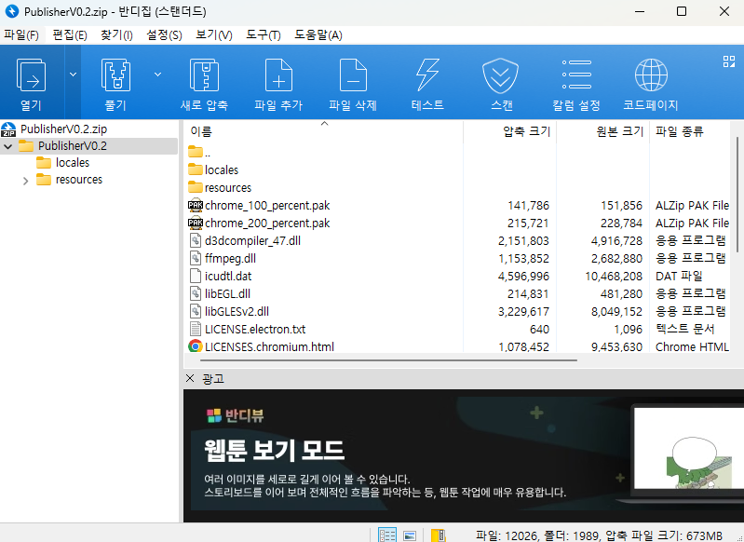
2. 파일 세팅 및 측정_ 압축 해제
바탕 화면 빈 폴더에 PublisherV0.2.zip 압축 해제

Slide 10
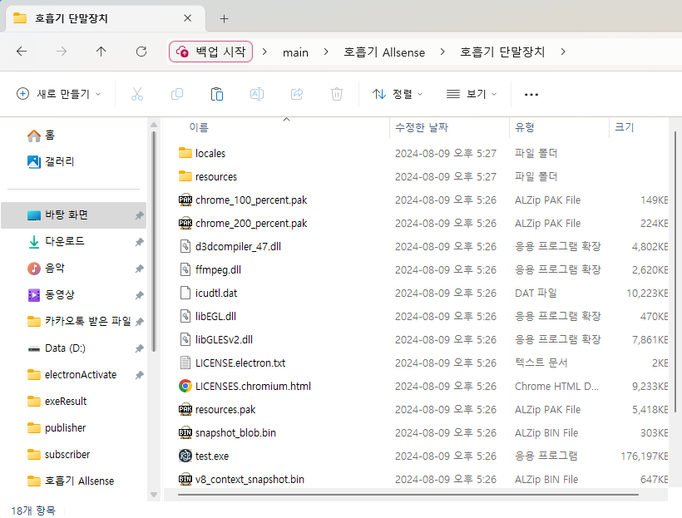
2. 파일 세팅 및 측정 _ test 파일 실행
폴더 내의 test.exe 실행

Slide 11
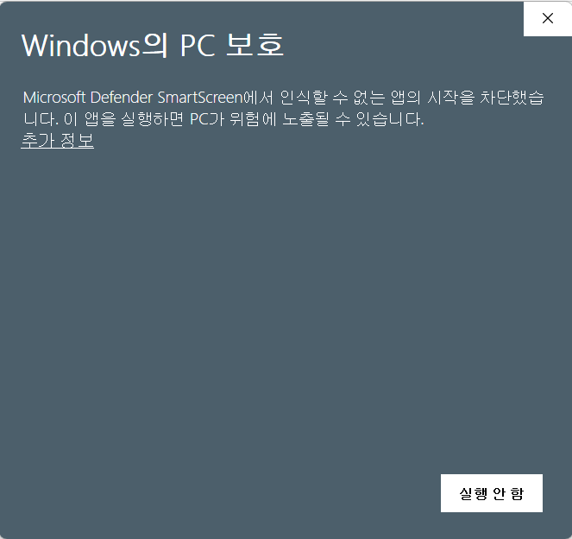
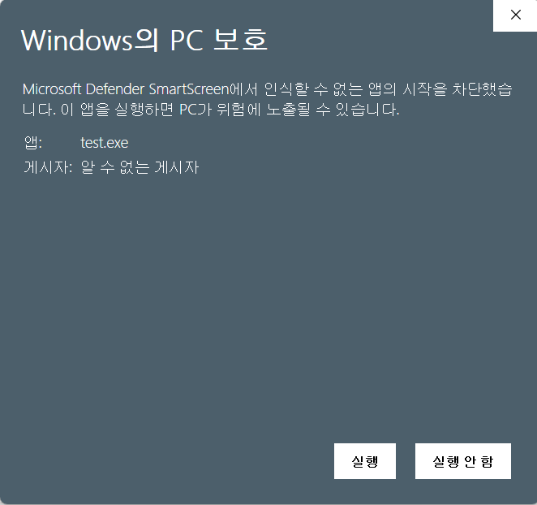
2. 파일 세팅 및 측정 _ 환경설정
①
왼쪽 같은 화면과 같이 추가정보를 누르고 실행 버튼 클릭.
1 → 2번 순서로 클릭
②

Slide 12
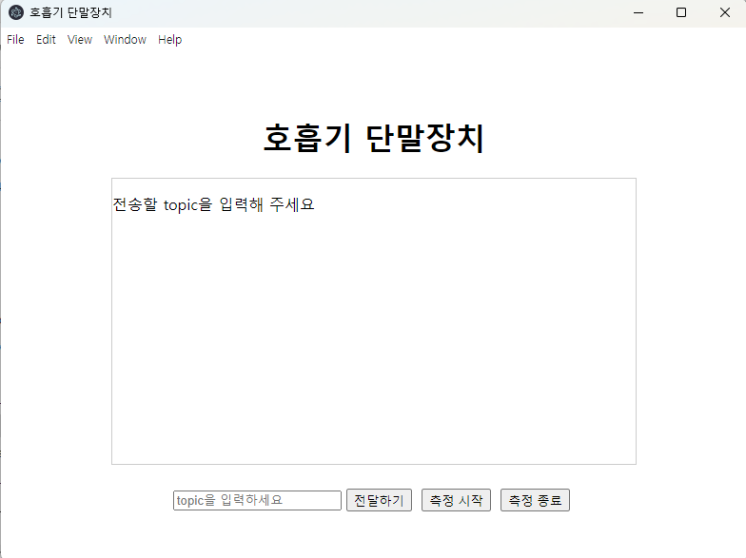
2. 파일 세팅 및 측정 _ 센서데이터 측정[1]
해당 화면이 나오면 기기 구분(기기 ID 식별자)을 위한 명칭을 1번에 타이핑 이후 2번을 클릭.
①
②

Slide 13
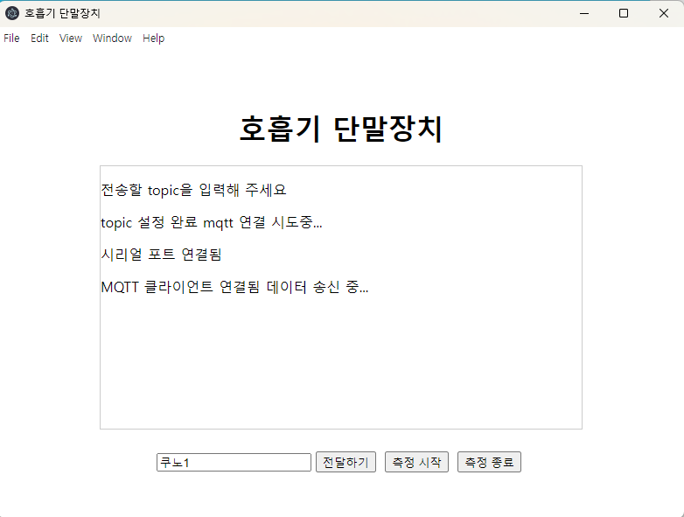
2. 파일 세팅 및 측정 _ 센서데이터 측정[2]
데이터 전송 연결 성공시 좌측과 같은 텍스트 내용 display
1번을 클릭하면 측정 시작 텍스트가 표기됨.
①
②

Slide 14
2. 파일 세팅 및 측정 _ 센서데이터 측정[3]
빨대장치에 호흡공기를 불어 넣음.
호흡공기 주입 완료 후, 2번을 눌러 측정을 종료.
①
②

Slide 15
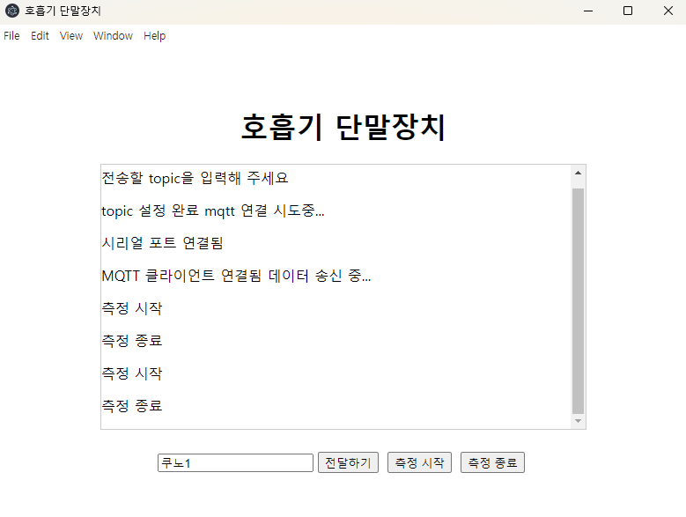
2. 파일 세팅 및 측정 _정상 실행 예시
정상 실행 예시

Slide 16
THANK YOU

